Slide 2
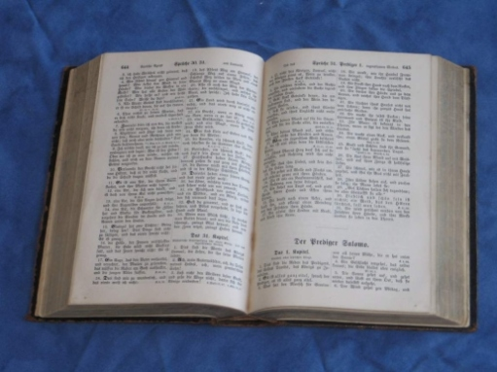
Jesus ist der Herr über Leben und Tod
Apostelgeschichte 9,36-43
1. Hingabe: Jesus ist Herr im Leben der Tabita (Vers 36)
2. Vertrauen: Jesus ist Herr im Leben der Jünger
(Verse 37- 39)
3. Gebet: Jesus ist Herr im Leben des Petrus (Verse 40-41)
4. Glaube! Jesus ist Herr im Leben von …
(Verse 42-43)

Slide 3
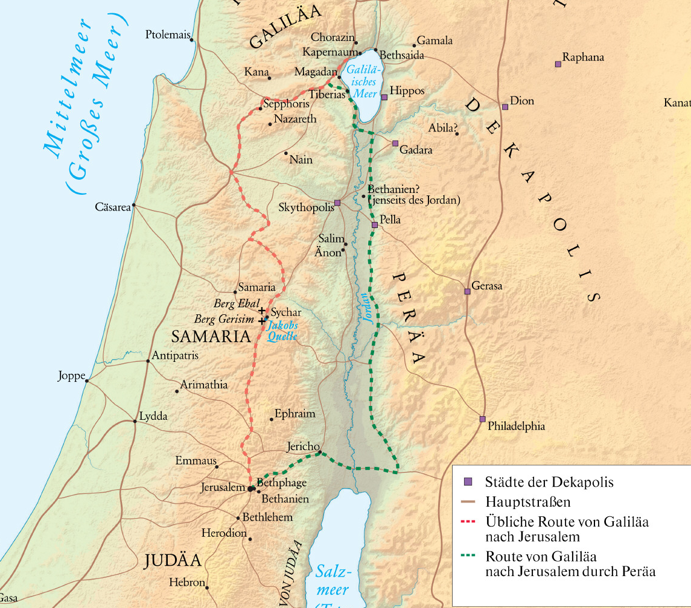
1. Hingabe: Jesus ist Herr im Leben der Tabita
Jesus ist der Herr über Leben und Tod

Slide 4
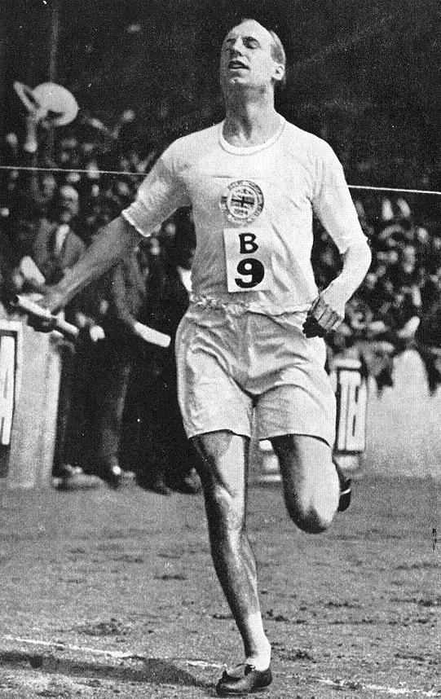
1. Hingabe: Jesus ist Herr im Leben der Tabita
Beispiel für eine gottesfürchtige und hingegebene Frau (Sprüche 31,20; 1. Timotheus 2,10)
➔ Tue die von Gott vorbereiteten Werke und bringe Frucht mit deinem Leben (Epheser 2,10; Kolosser 1,10)
de.wikipedia.org
Jesus ist der Herr über Leben und Tod

Slide 5
2. Vertrauen: Jesus ist Herr im Leben der Jünger
Die Kraft des Schriftwortes: Elia und Elisa (1. Könige 17,19-24; 2. Könige 4,10-37)
Jesus ist der Herr über Leben und Tod

Slide 6
2. Vertrauen: Jesus ist Herr im Leben der Jünger
Jesus ist der Herr über Leben und Tod

Slide 7
2. Vertrauen: Jesus ist Herr im Leben der Jünger
Die Kraft des Schriftwortes: Elia und Elisa (1. Könige 17,19-24; 2. Könige 4,10-37)
➔ Gehe für den Anderen los!
Jesus ist der Herr über Leben und Tod

Slide 8
3. Gebet: Jesus ist Herr im Leben des Petrus
Die Wichtigkeit des Gebets (Matthäus 14,23; Lukas 6,12-13)
Sei Teil des „Heizapparates“ der Gemeinde!
Talita kum: „Mädchen, ich sage dir, steh auf!“ (Markus 5,40-41)
Lass dich lebendig machen (Epheser 2,1)
Jesus ist der Herr über Leben und Tod

Slide 9
4. Glaube! Jesus ist Herr im Leben von …
Das Evangelium kommt zu den Heiden (erfüllte Prophetie): Apostelgeschichte 1,8
Mission Jerusalem (Apostelgeschichte 2,41; 4,4; 5,14)
Mission Samaria (Apostelgeschichte 8,4-25)
Mission Judäa (Apostelgeschichte 8,26-9,43)
Mission „bis an das Ende der Erde“ (Apostelgeschichte 10-28)
Ist Jesus auch schon dein Herr geworden?
Jesus ist der Herr über Leben und Tod

